Slide 1





Министерство здравоохранения Республики Казахстан
РГП на ПХВ «Национальный центр общественного здравоохранения МЗ РК
Введение лошадиного антирабического иммуноглобулина пострадавшим
от укусов, оцарапывания и ослюнения животными
Докладчик: Куатбаева Айнагул Мухановна, директор Филиала НПЦСЭЭиМ, к.м.н., асс. профессор, член НТКГЭИ
Вопросы иммунизации в РК (для медработников и родителей)
Саит : egu.kz
Горячая линия : 7701
26 августа 2026 года

Slide 2
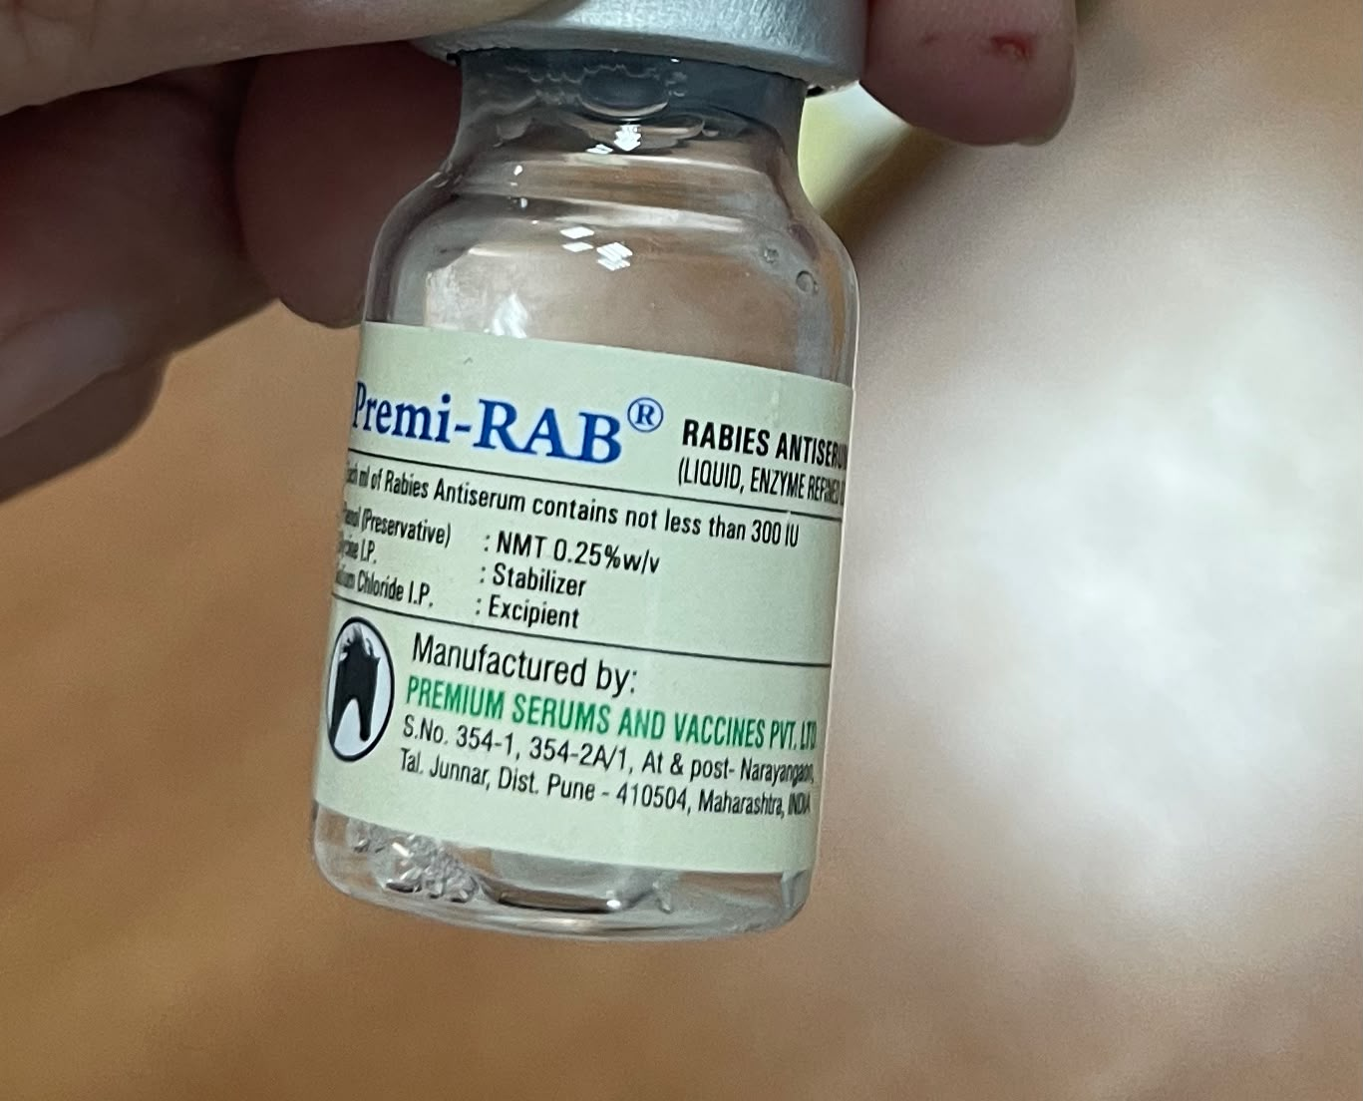
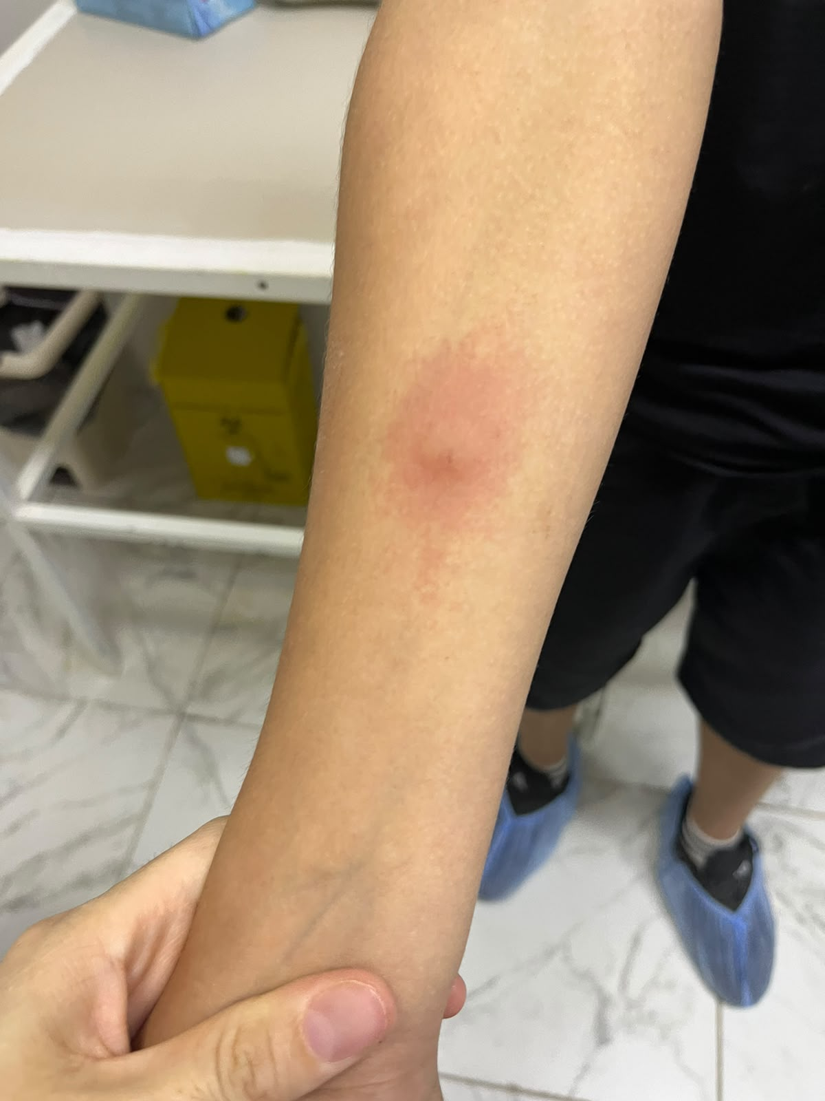
По данным ИС установлена регистрация серии случаев НППИ в одном из травматологических пунктов РК после внутрикожной пробы АИ
Предистория
В ИС были отмечены симптомы и
признаки:
слабость,
головная боль,
повышение температуры
Результаты эпидрасследования:
Не установлены симптомы и признаки: слабость, головная боль, повышение температуры
Установлены симптомы и признаки: покраснение, чувство распирания, зуд;
В данном травмпункте официально зарегистрированы только 72,4% от всех зарегистрированных в журнале аллергических реакций
Местная реакция на введение АИ при пробе зарегистрированы и в других 2-х травматологических пунктах
В 2026 г. в травматологических пунктах в регионах АИ отсутствовал от 5 до 6 месяцев
Результаты эпидрасследования: нарушение техники проведения внутрикожной пробы АИ в травматологических пунктах !!!

Slide 3
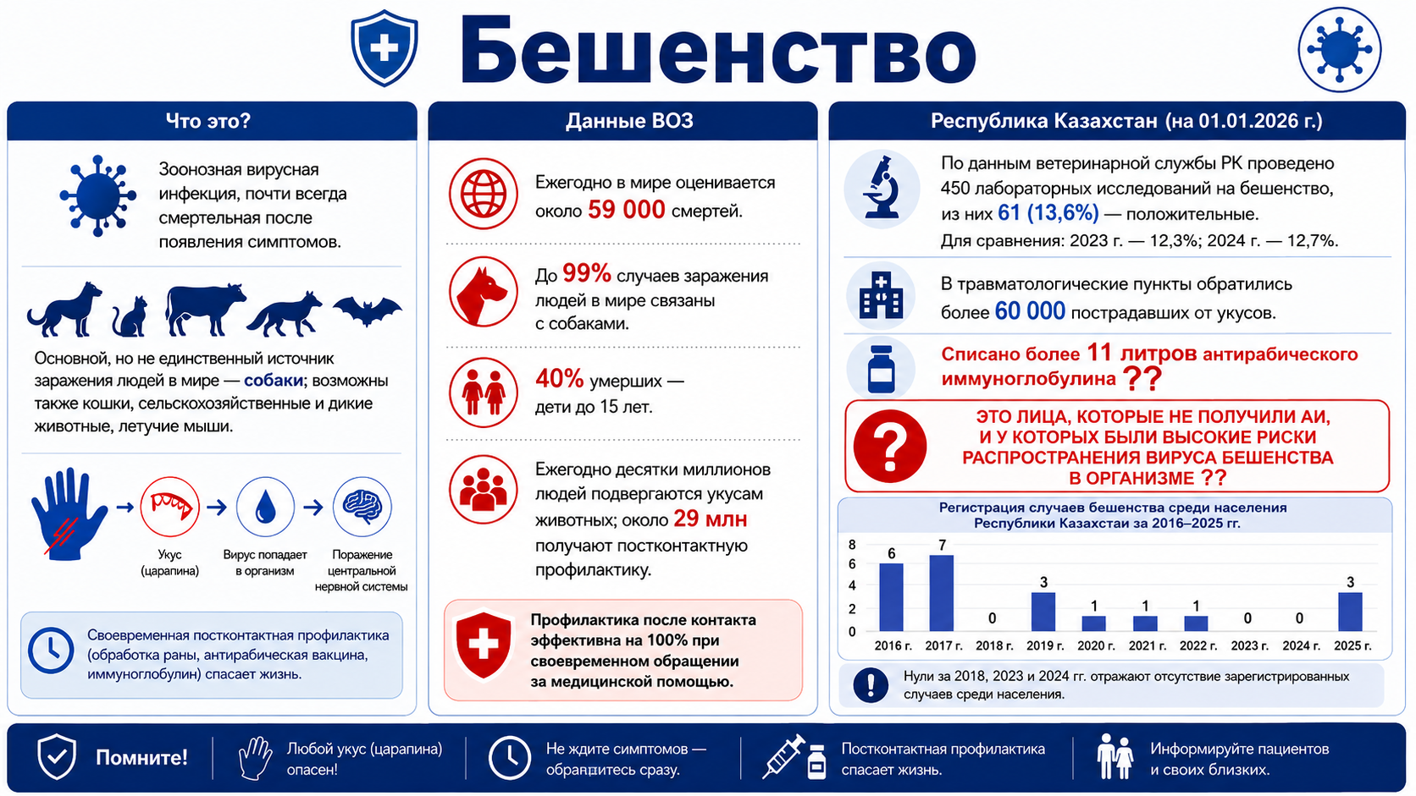

Slide 4
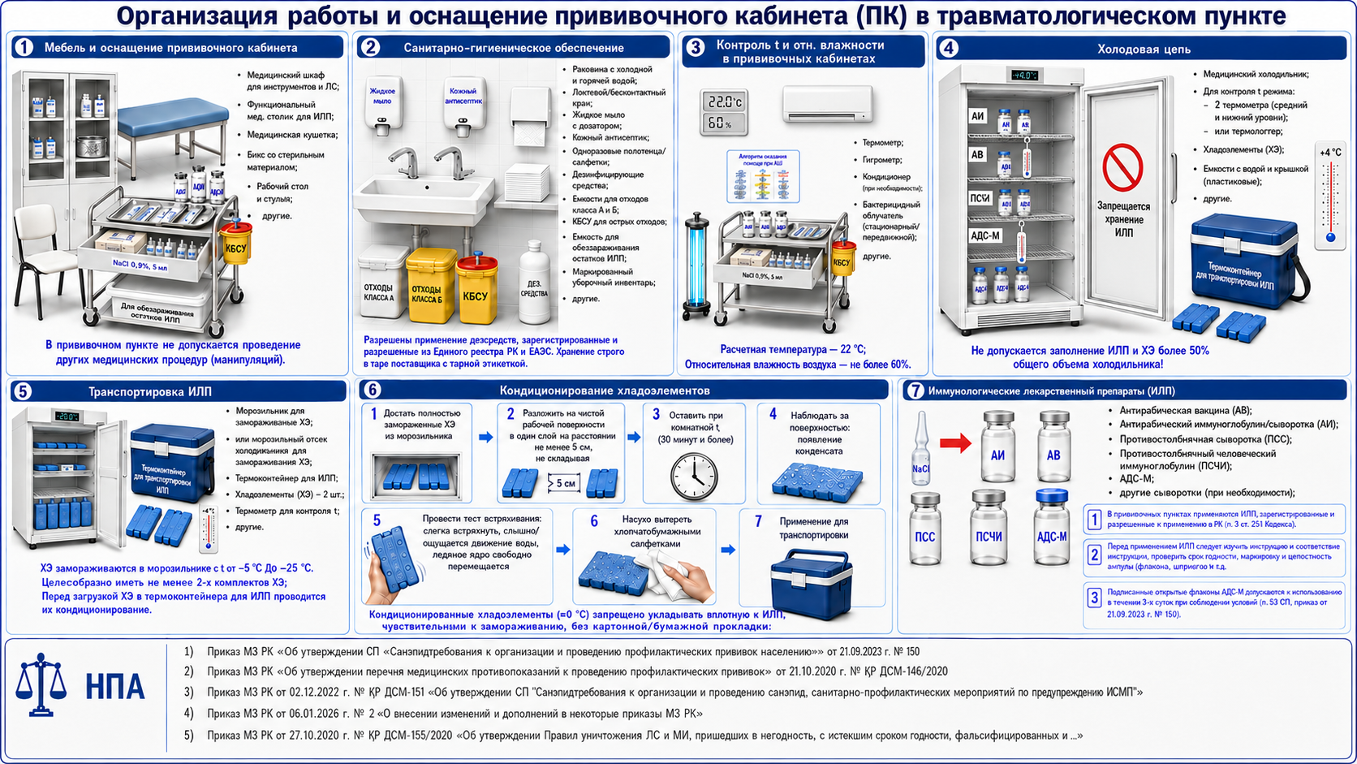

Slide 5
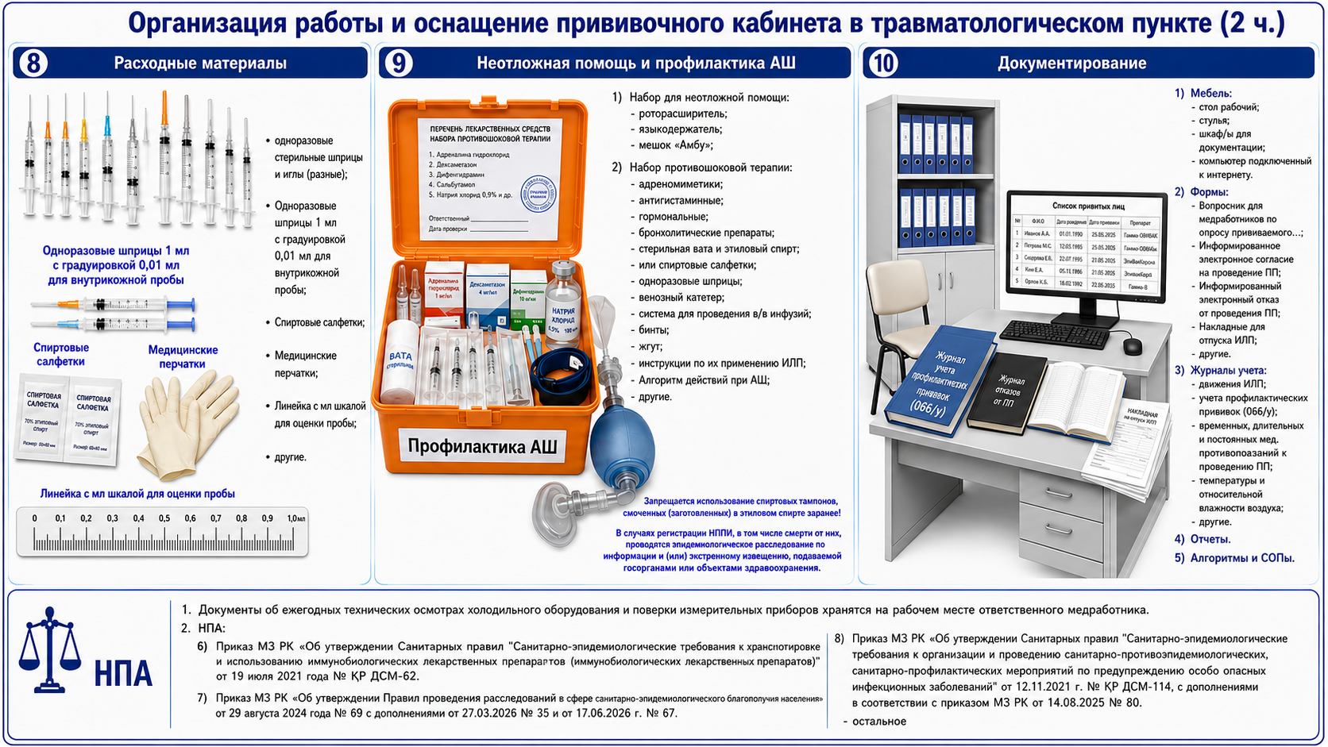

Slide 6
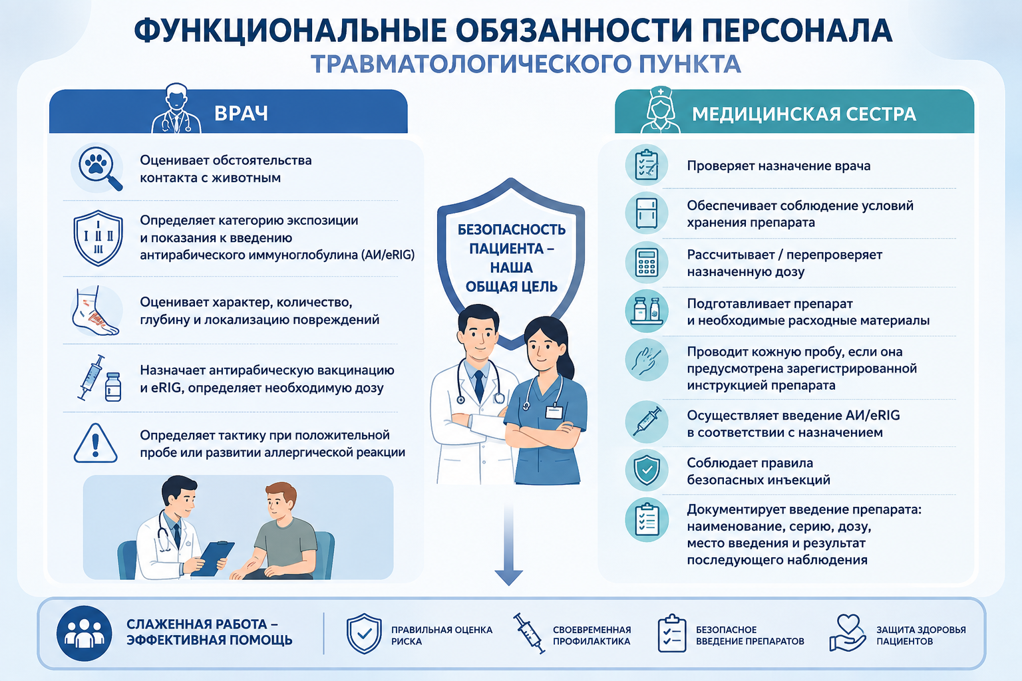

Slide 7
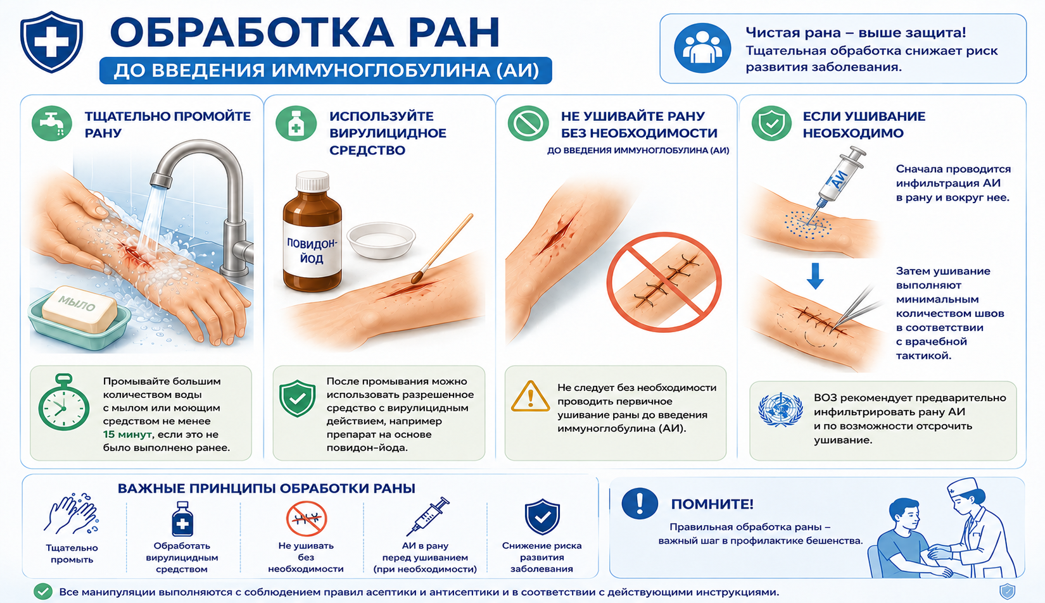

Slide 8
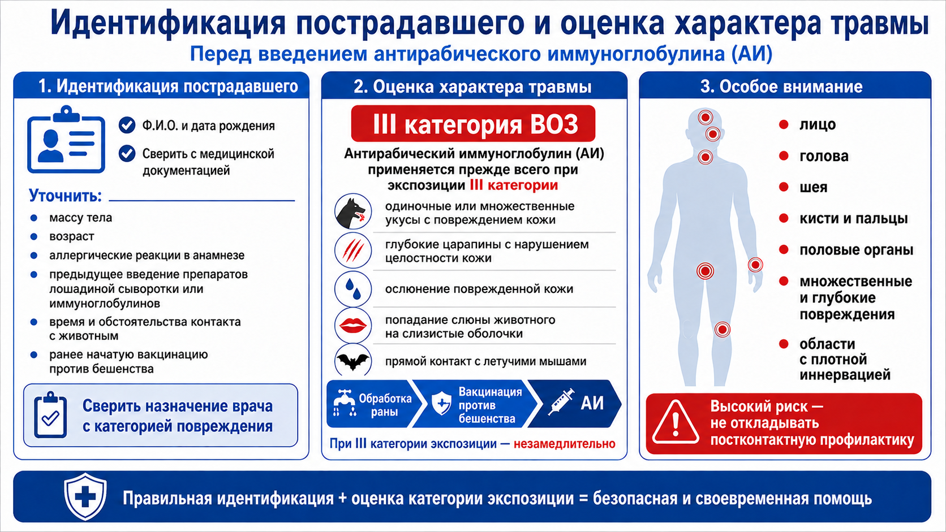

Slide 9
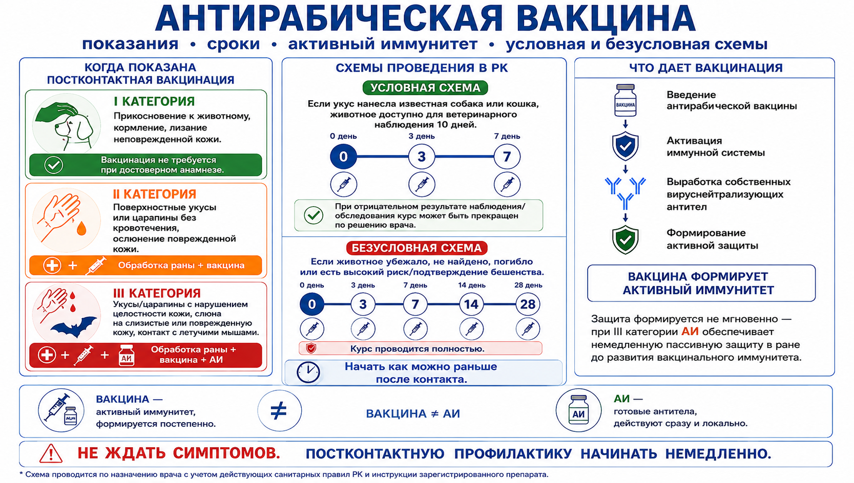

Slide 10
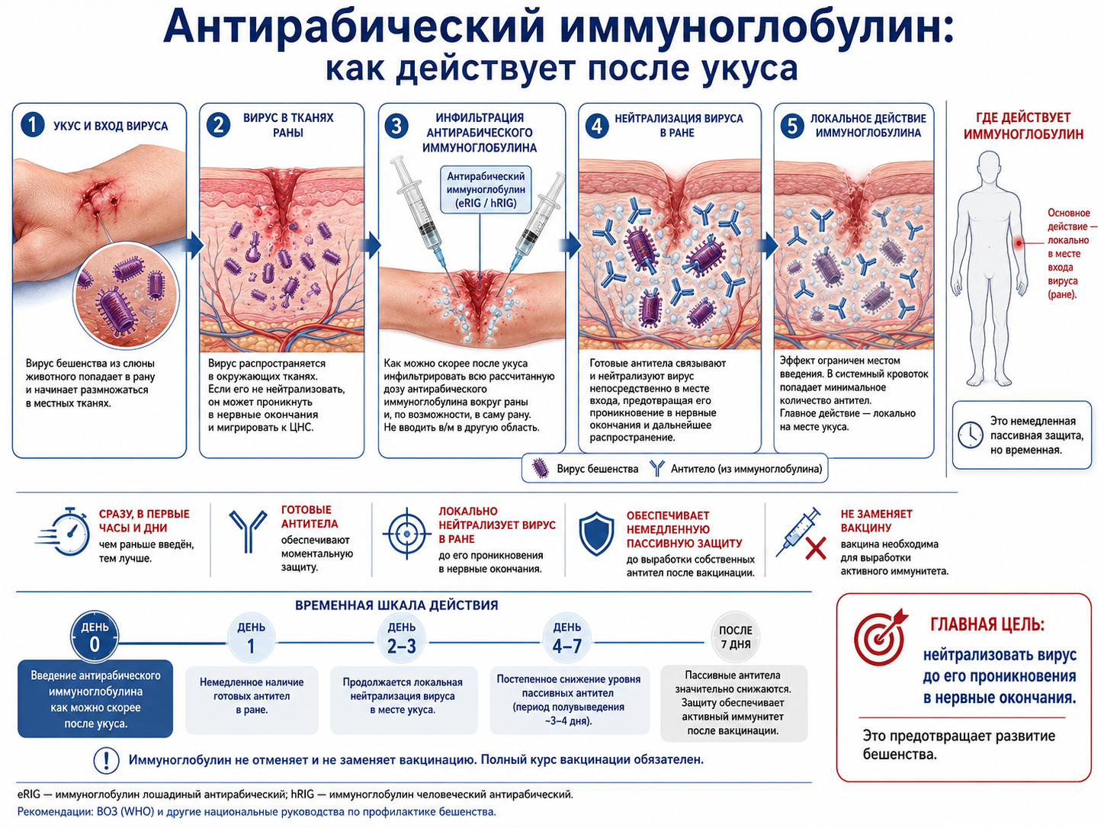

Slide 11
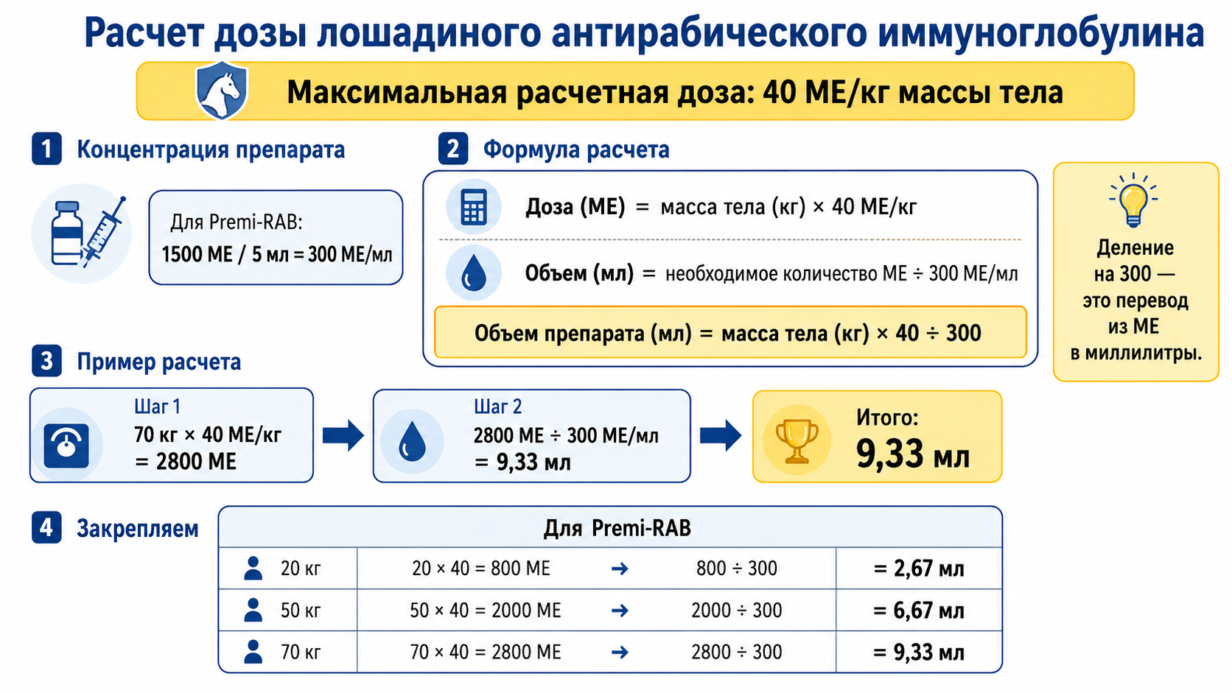

Slide 12
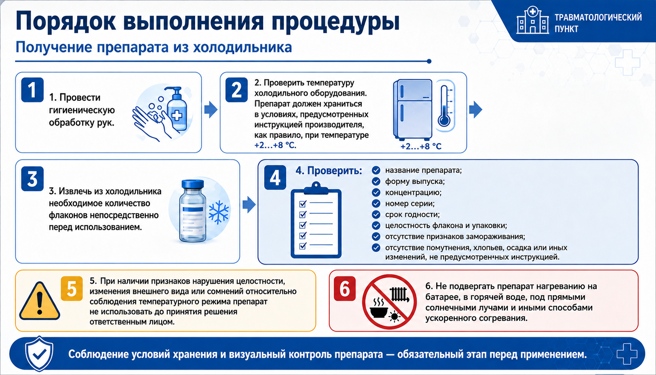

Slide 13
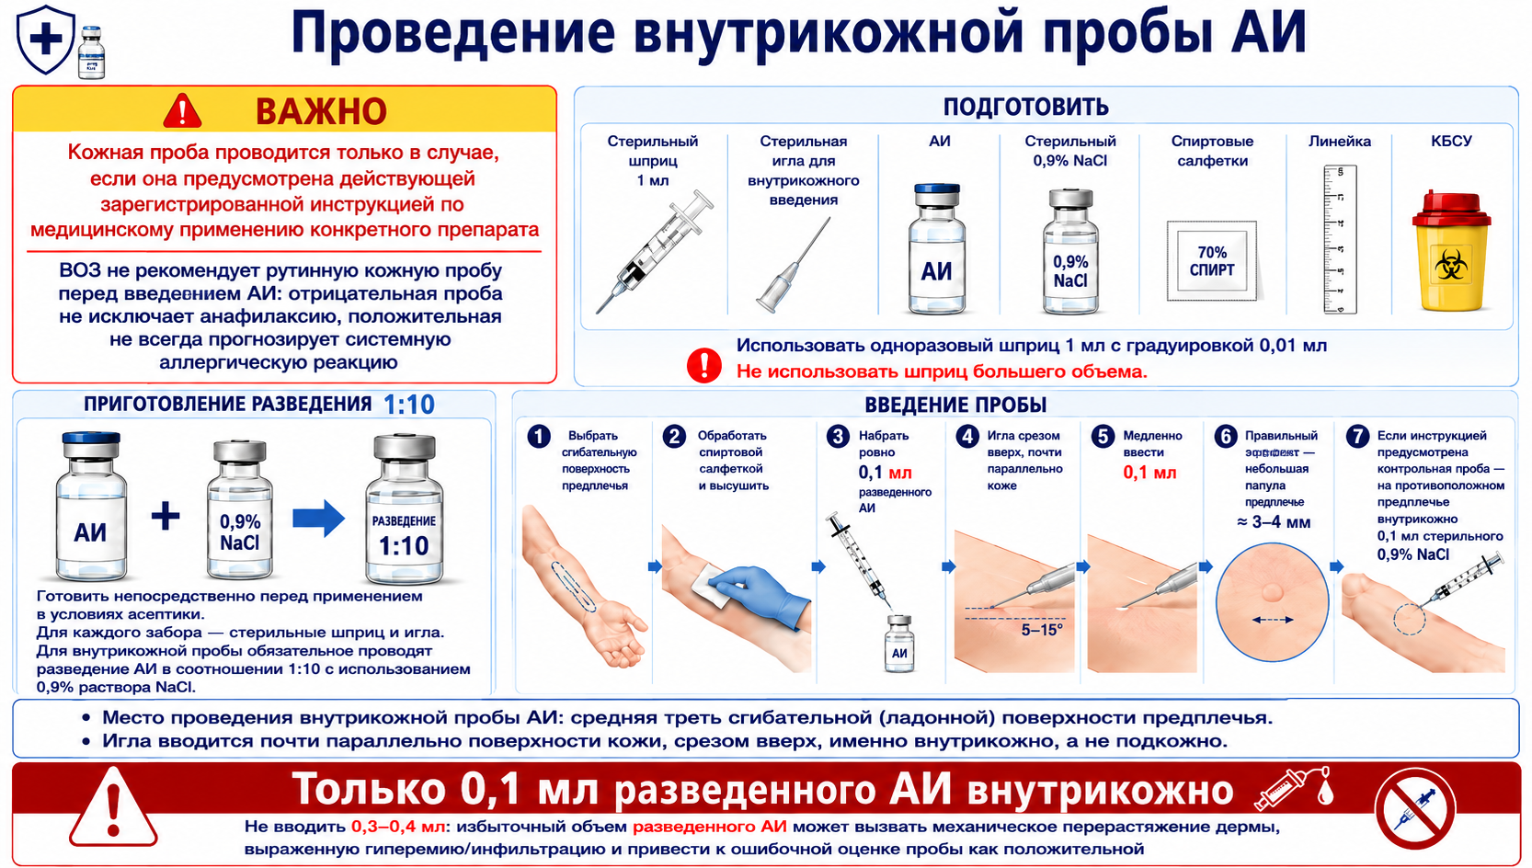

Slide 14
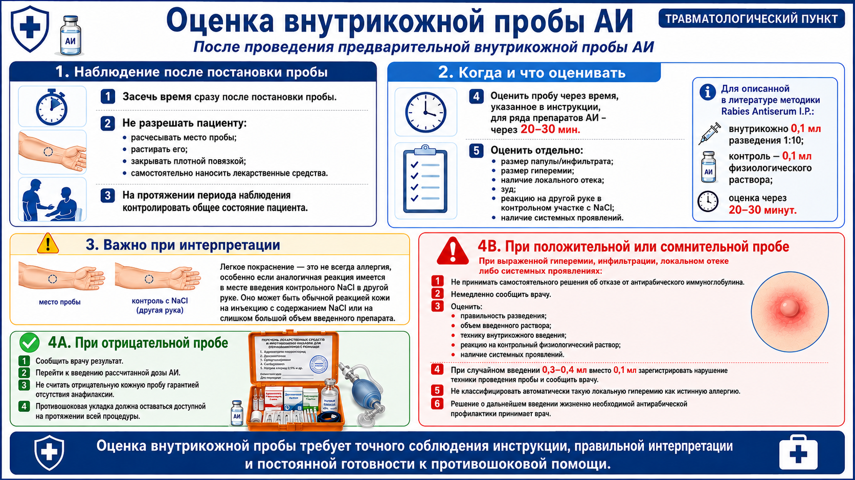

Slide 15
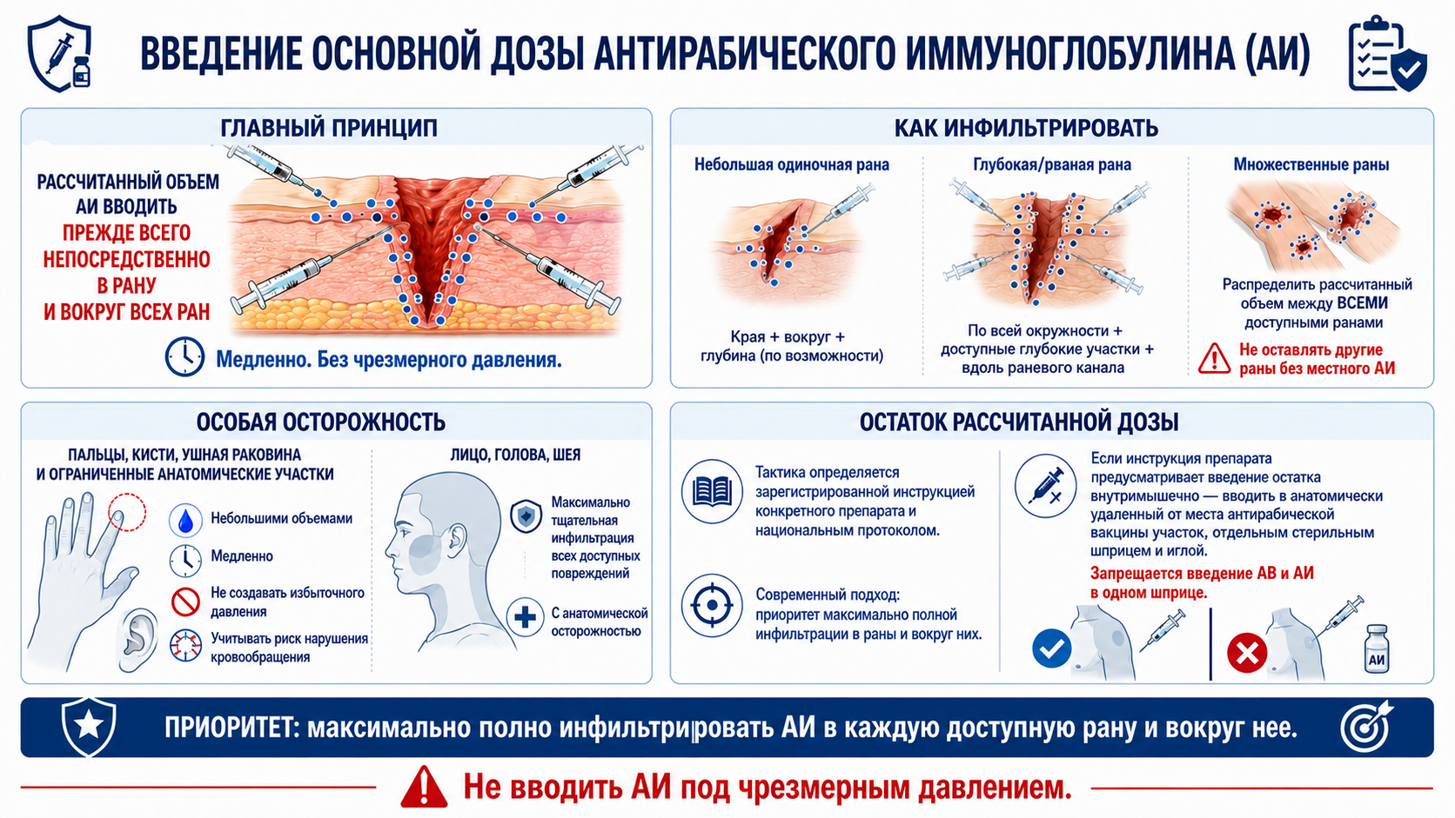

Slide 16
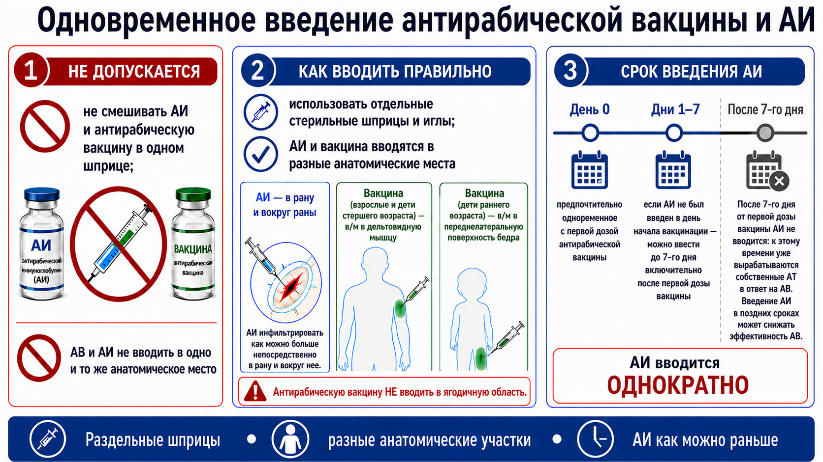

Slide 17
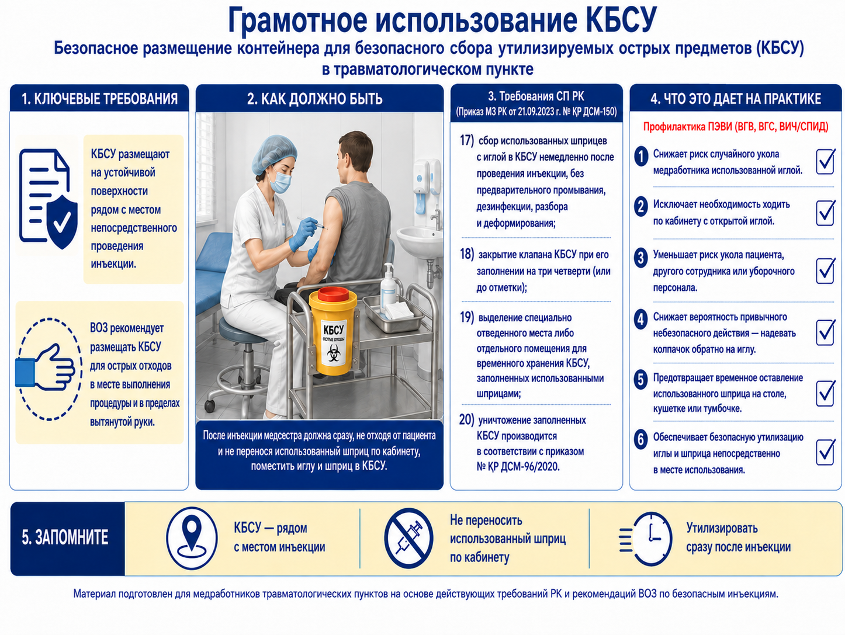
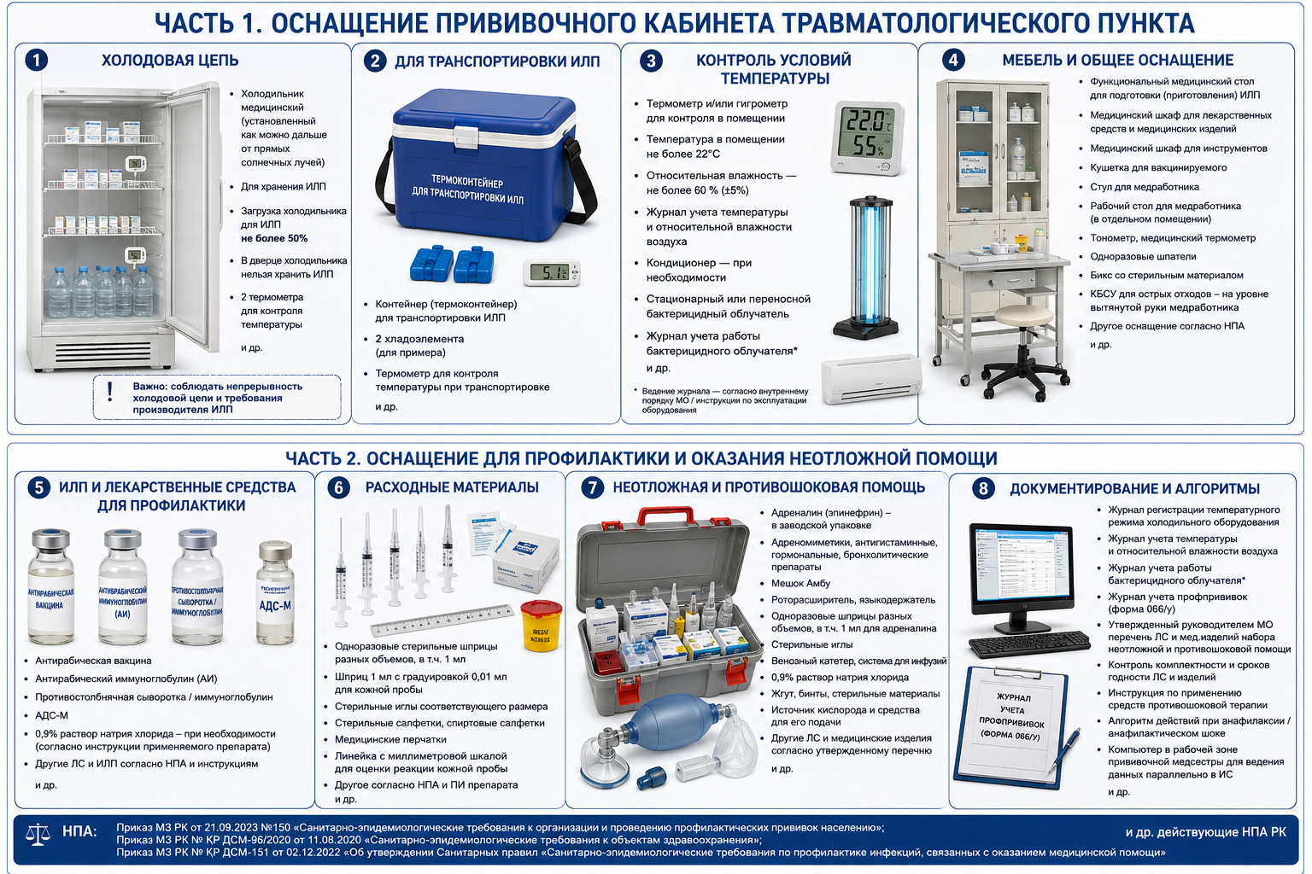

Slide 18
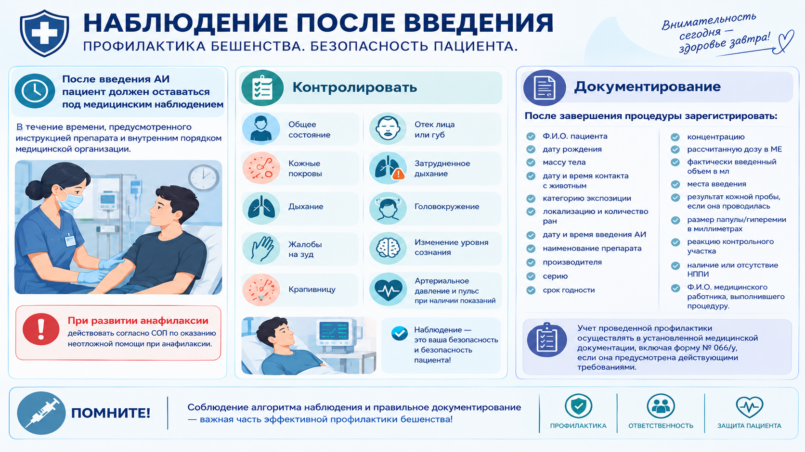

Slide 19
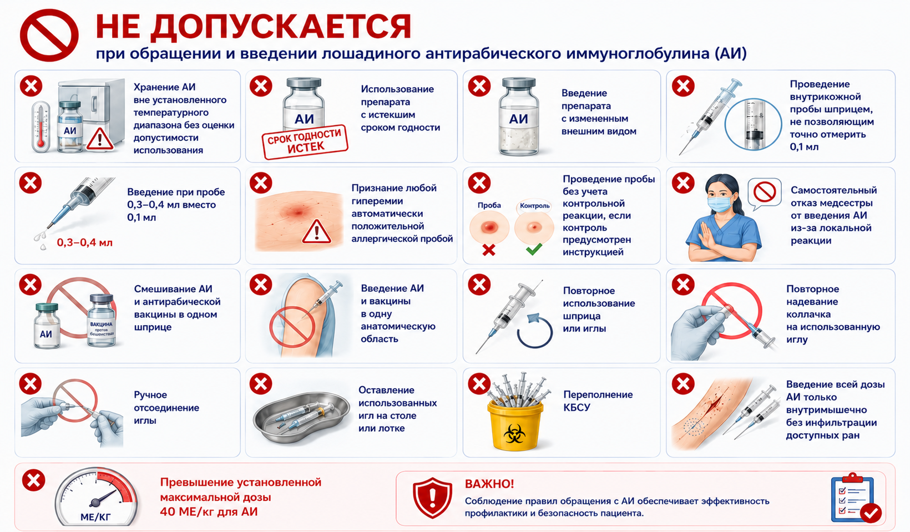

Slide 20


Slide 21
Информация о профилактике бешенства для пострадавших от укуса/оцарапывания/ослюнения животных

Slide 22
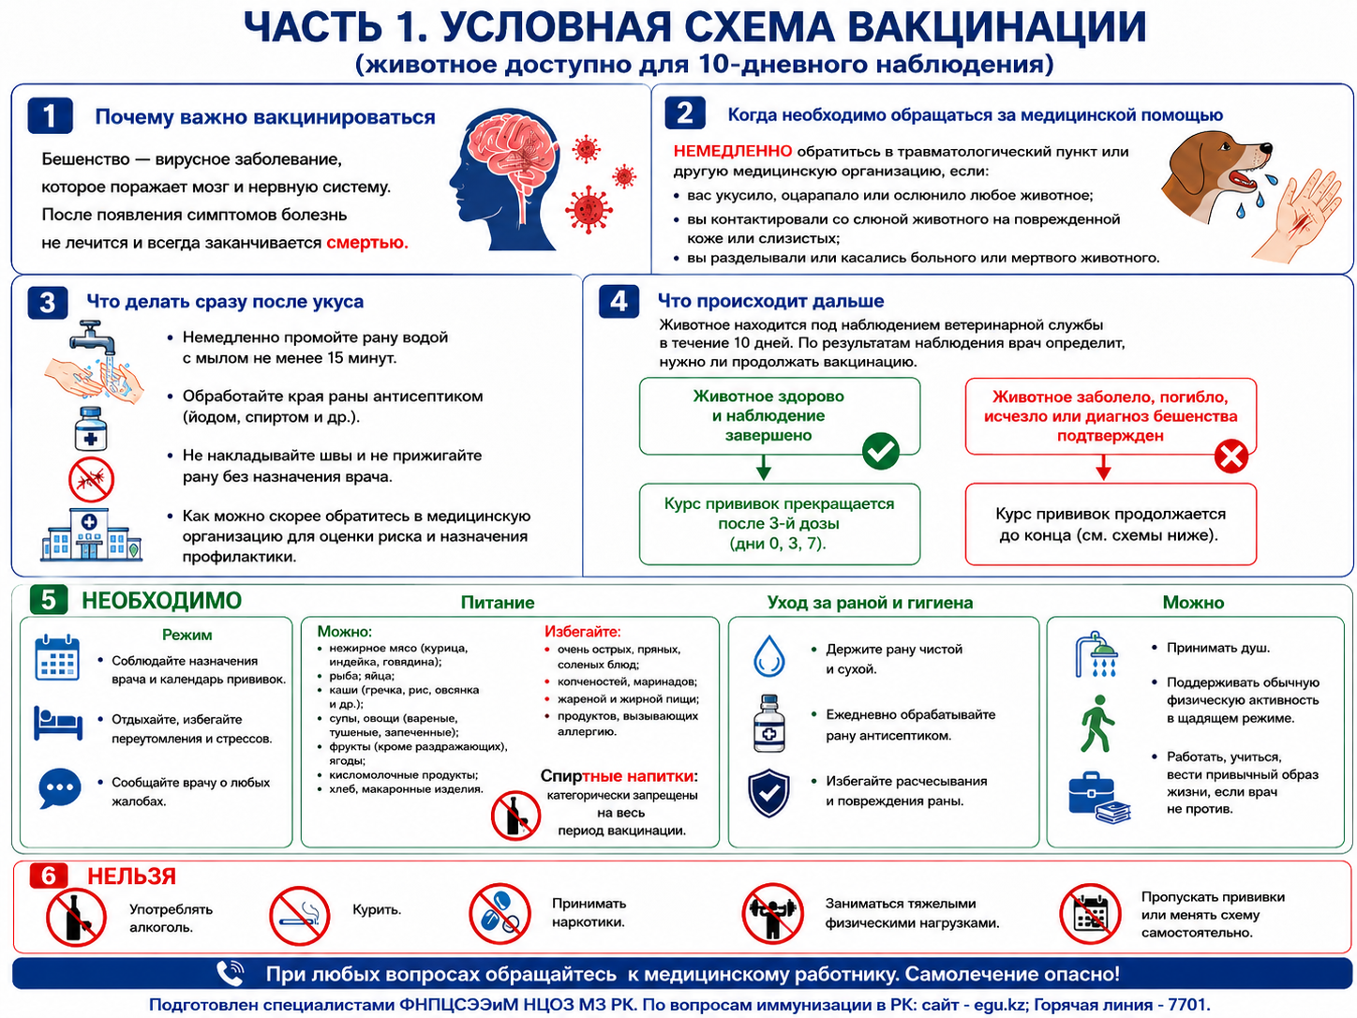

Slide 23
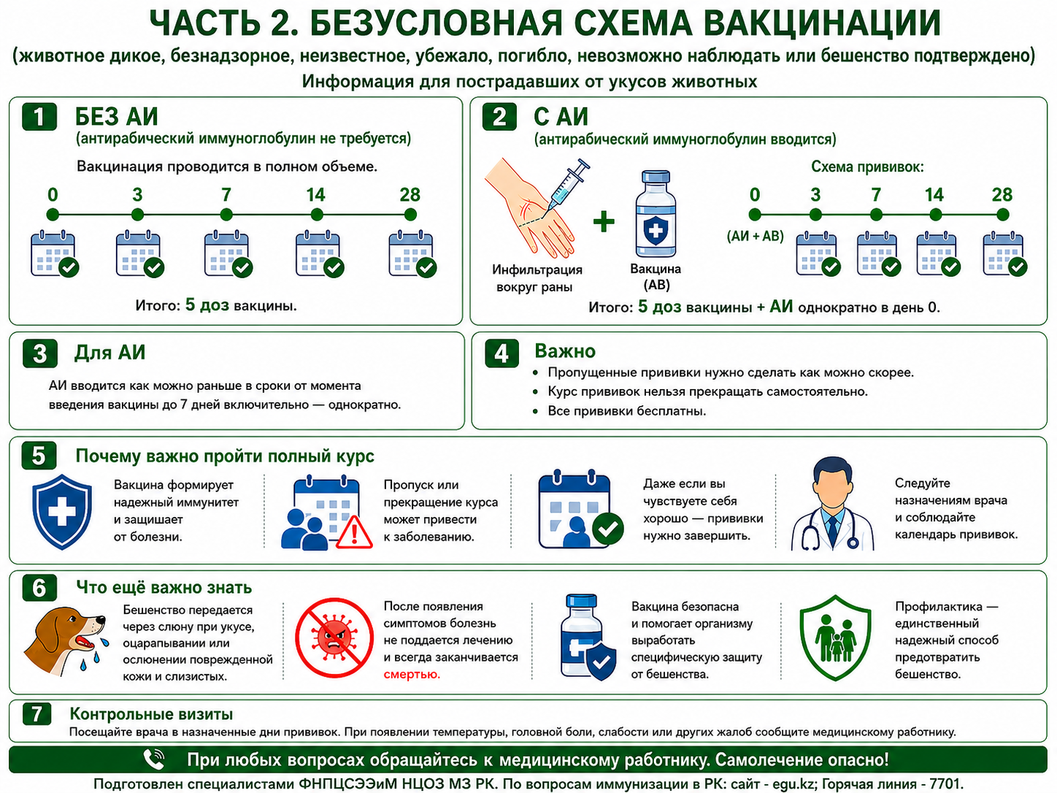

Slide 24
СПАСИБО ЗА ВНИМАНИЕ!
ВОПРОСЫ?

